Slide 1
SESIÓN /5
GDD – 1 HOJA
/ DOCUMENTO DE DISEÑO – 1 HOJA
/ ESTRUCTURA

Slide 2
/ INTRODUCCIÓN
En la presente sesión, profundizaremos en el desarrollo de un documento de diseño comenzando con la producción de un documento en el formato de una hoja.

Slide 3
DOCUMENTO DE DISEÑO – 1 HOJA

Slide 4
/ DOCUMENTO DE 1 HOJA
Este documento es una descripción simple del juego
También es conocido como high concept document.
Se deben considerar las ideas clave de tal manera que se pueda leer en unos minutos.
Interesante, informativo y, lo que es más importante, breve.

Slide 5
ESTRUCTURA

Slide 6
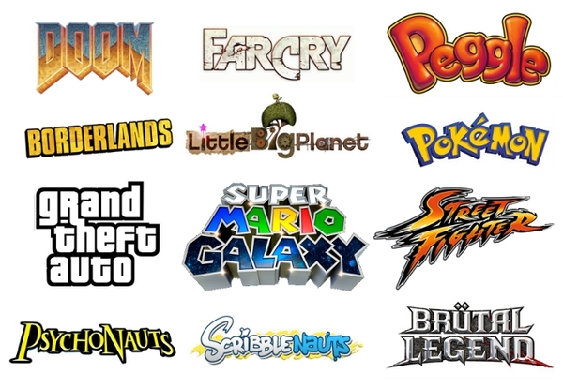
/ TÍTULO DEL JUEGO
Título tentativo del juego.
Los títulos pueden cambiar durante el proceso.
Revisar: Postmortem Plants vs Zombies
https://es.slideshare.net/gwertzman/the-making-of-popcaps-plants-vs-zombies

Slide 7





/ PLATAFORMAS DE DISTRIBUCIÓN
¿En que plataformas estará disponible el juego?
¿ Se publicará en Steam, Itch IO ?
¿Se publicará en Playstation, Xbox, Nintendo Switch ?

Slide 8

/ EDADES DEL PÚBLICO OBJETIVO
Definir las edades del público al que va dirigido el juego. Ayudarse del ESRB Rating para poder definir el rango.

Slide 9
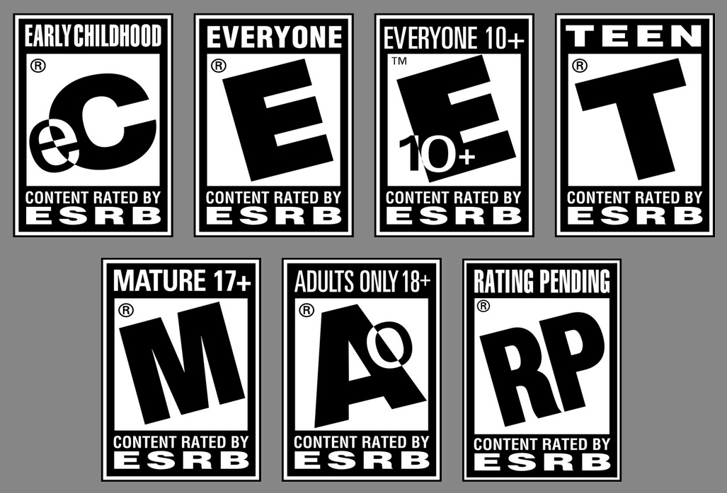
/ ESRB
La ESRB es una organización autorreguladora que aplica un sistema de clasificación.
Los juegos se revisan y se les asigna una calificación de letra según el contenido. Para más información puede visitar el siguiente enlace: http://www.esrb.org/

Slide 10
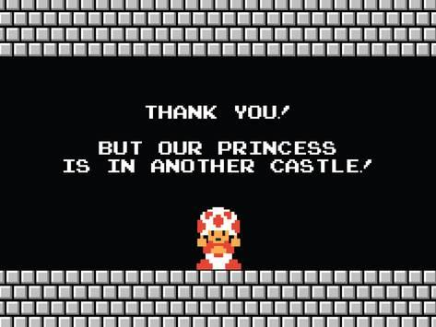
/ RESUMEN DE LA HISTORIA
Resumen de la historia. (Inicio - medio - final)
Enfocándose en su relación con el gameplay.
¿Cómo justifica el gameplay la historia propuesta?

Slide 11
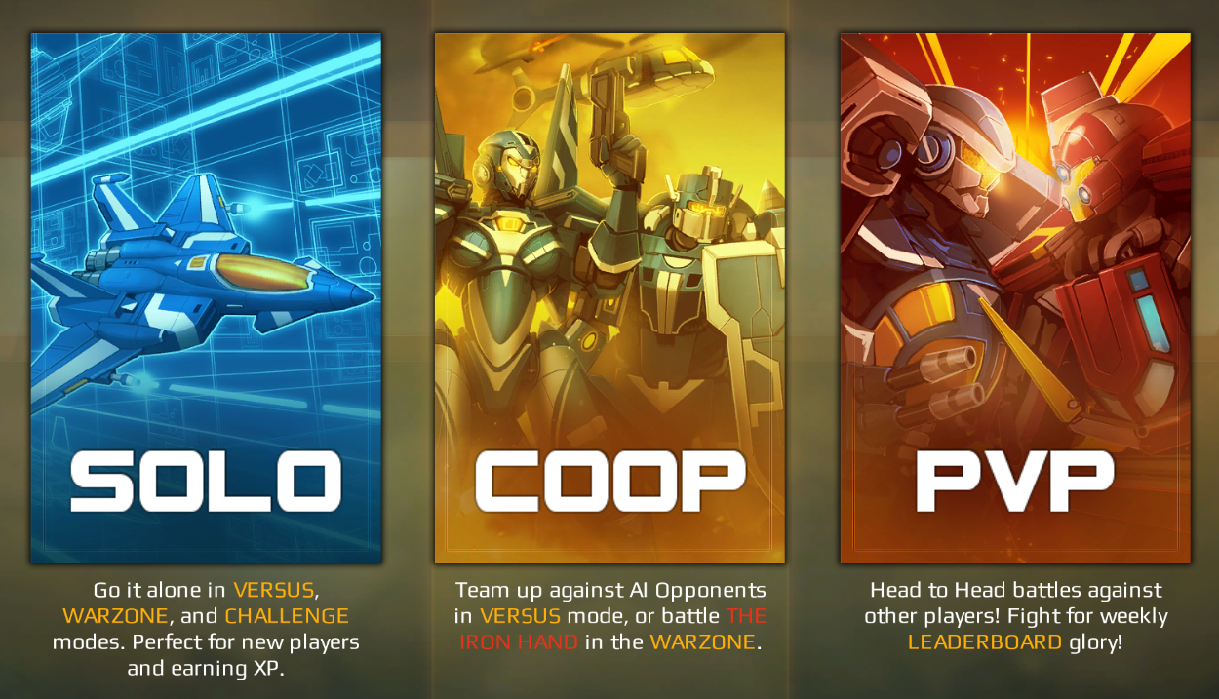
/ ESRB
Si el juego tendrá múltiples modos de juego, hay que mencionarlos en esta sección brevemente; no es necesario ahondar en una profunda explicación.
Posibles modos: Último hombre el pie, Modo cooperativo, Modo time run, Modo battle royale

Slide 12
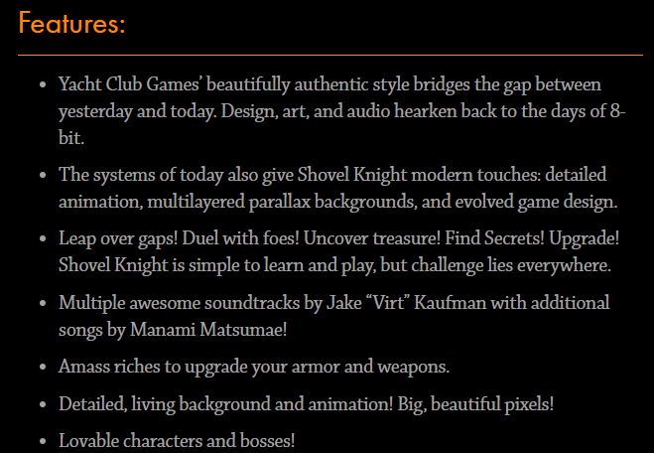

/ UNIQUE SELLING POINTS
Son las características que hacen único a tu juego.
Aspectos que harían que un jugador se anime a comprar el juego.
Los USP deben ser las características únicas que hacen que su juego se destaque entre la multitud.

Slide 13
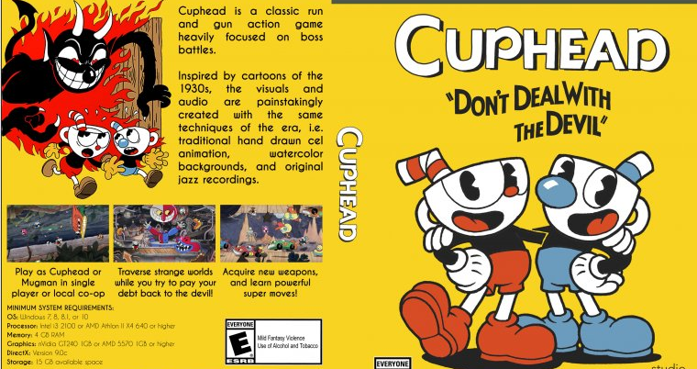
/ UNIQUE SELLING POINTS

Slide 14
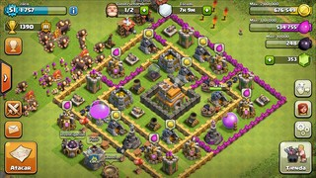
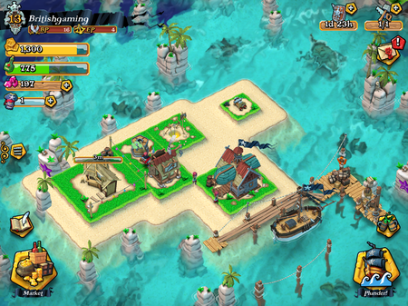
/ PRODUCTOS COMPETITIVOS
Son juegos que son similares en su idea de diseño a juegos que ya han sido lanzados.
Ayuda a los lectores a comprender de qué se tratará su juego. (Es algo como: Plants vs. zombies, es como samuray gun)
Si eliges un juego que tuvo problemas, un editor potencial (publisher) puede atemorizarse.
Ejemplo: Es como Clash of Clans con piratas

Slide 15
/ ACTIVIDAD
TÍTULO
Formar equipos de 4 o 5 integrantes.
Con el tema propuesto (“color”) plantear una idea de juego que tenga como máximo dos mecánicas core y adaptarla al documento de una hoja.

Slide 16
/ CONCLUSIONES
La sesión de hoy nos muestra cómo redactar un documento de una hoja, que sirve para comunicar nuestra idea de juego a los miembros del equipo o a potenciales publishers.
Es importante que este documento sea breve y enfocarnos en que sea lo más informativo posible.

Slide 17
/ BIBLIOGRAFÍA
Ernest Adams. (2010) Fundamentals of Game Design Second Edition.
Scott Rogers. (2014) Level UP! Second Edition.

